Slide 1
Идеи выходного дня
от семьи Мирры Кокошниковой

Slide 2
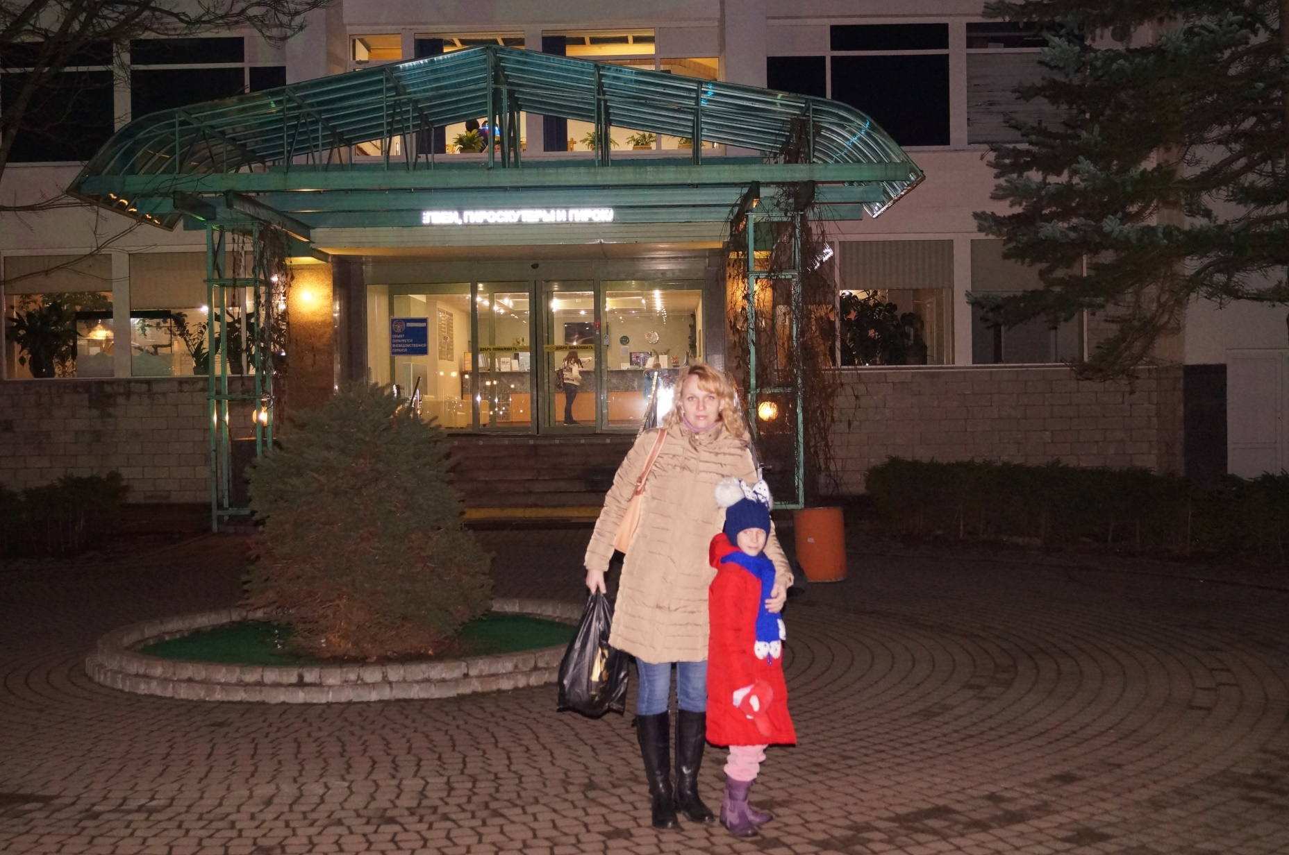
В ноябре мы всей семьей отдыхали в спа -отеле «Гелиос»,
расположенном в городе Зеленогорске.

Slide 3
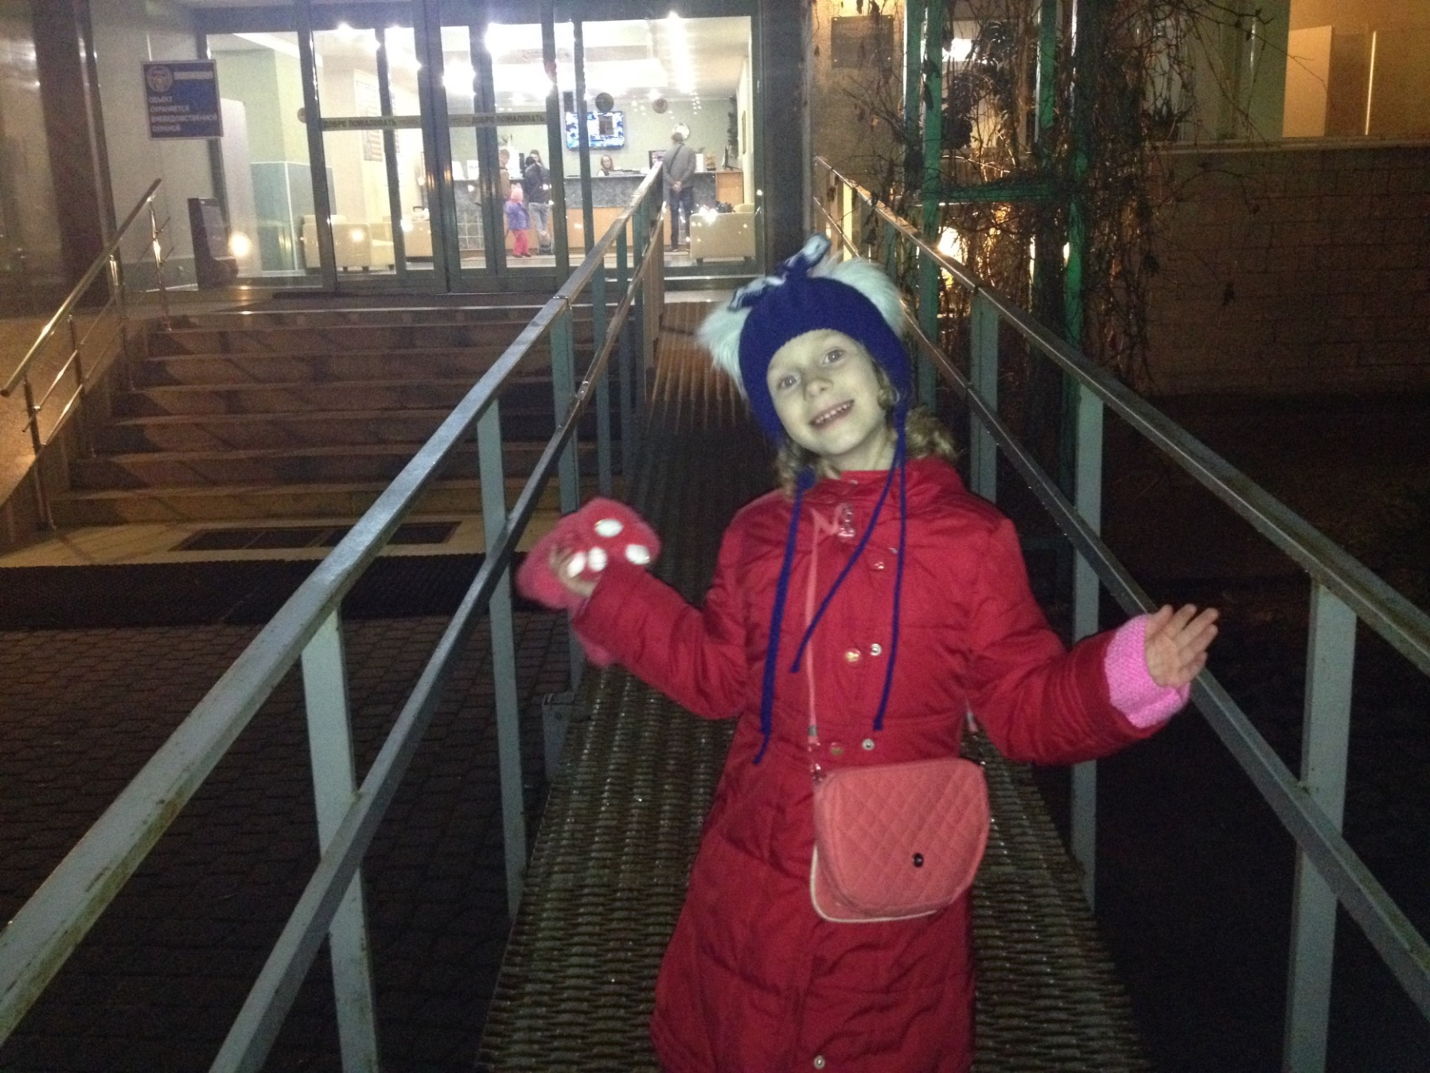
Отель находится в непосредственной близости от соснового леса. Чистый воздух, процедуры в отеле, помогли нам расслабиться
и отвлечься от городской суеты

Slide 4
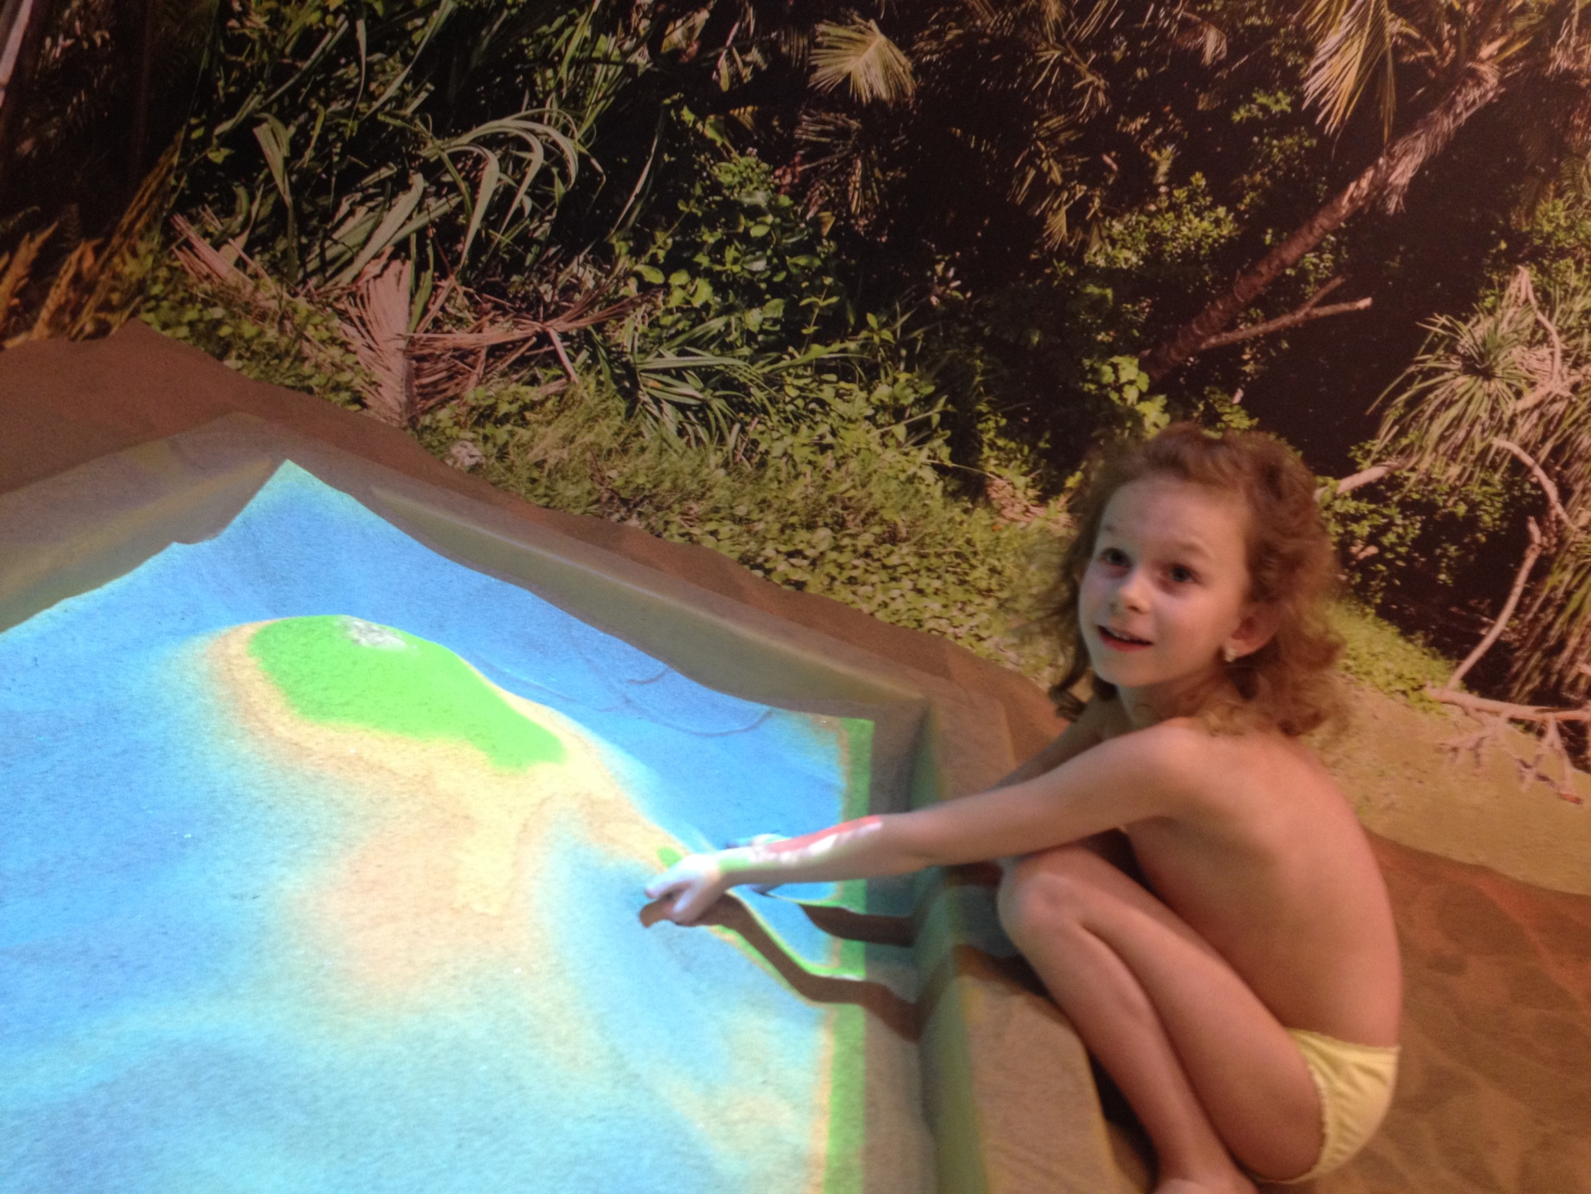
Из процедур мне понравился искусственный пляж

Slide 5
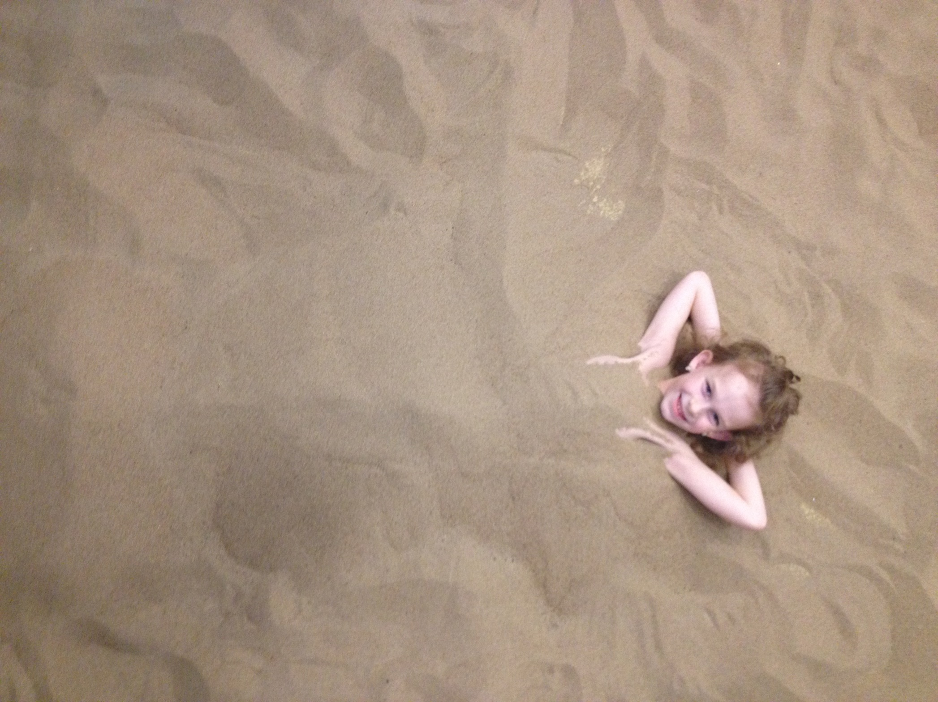

Slide 7
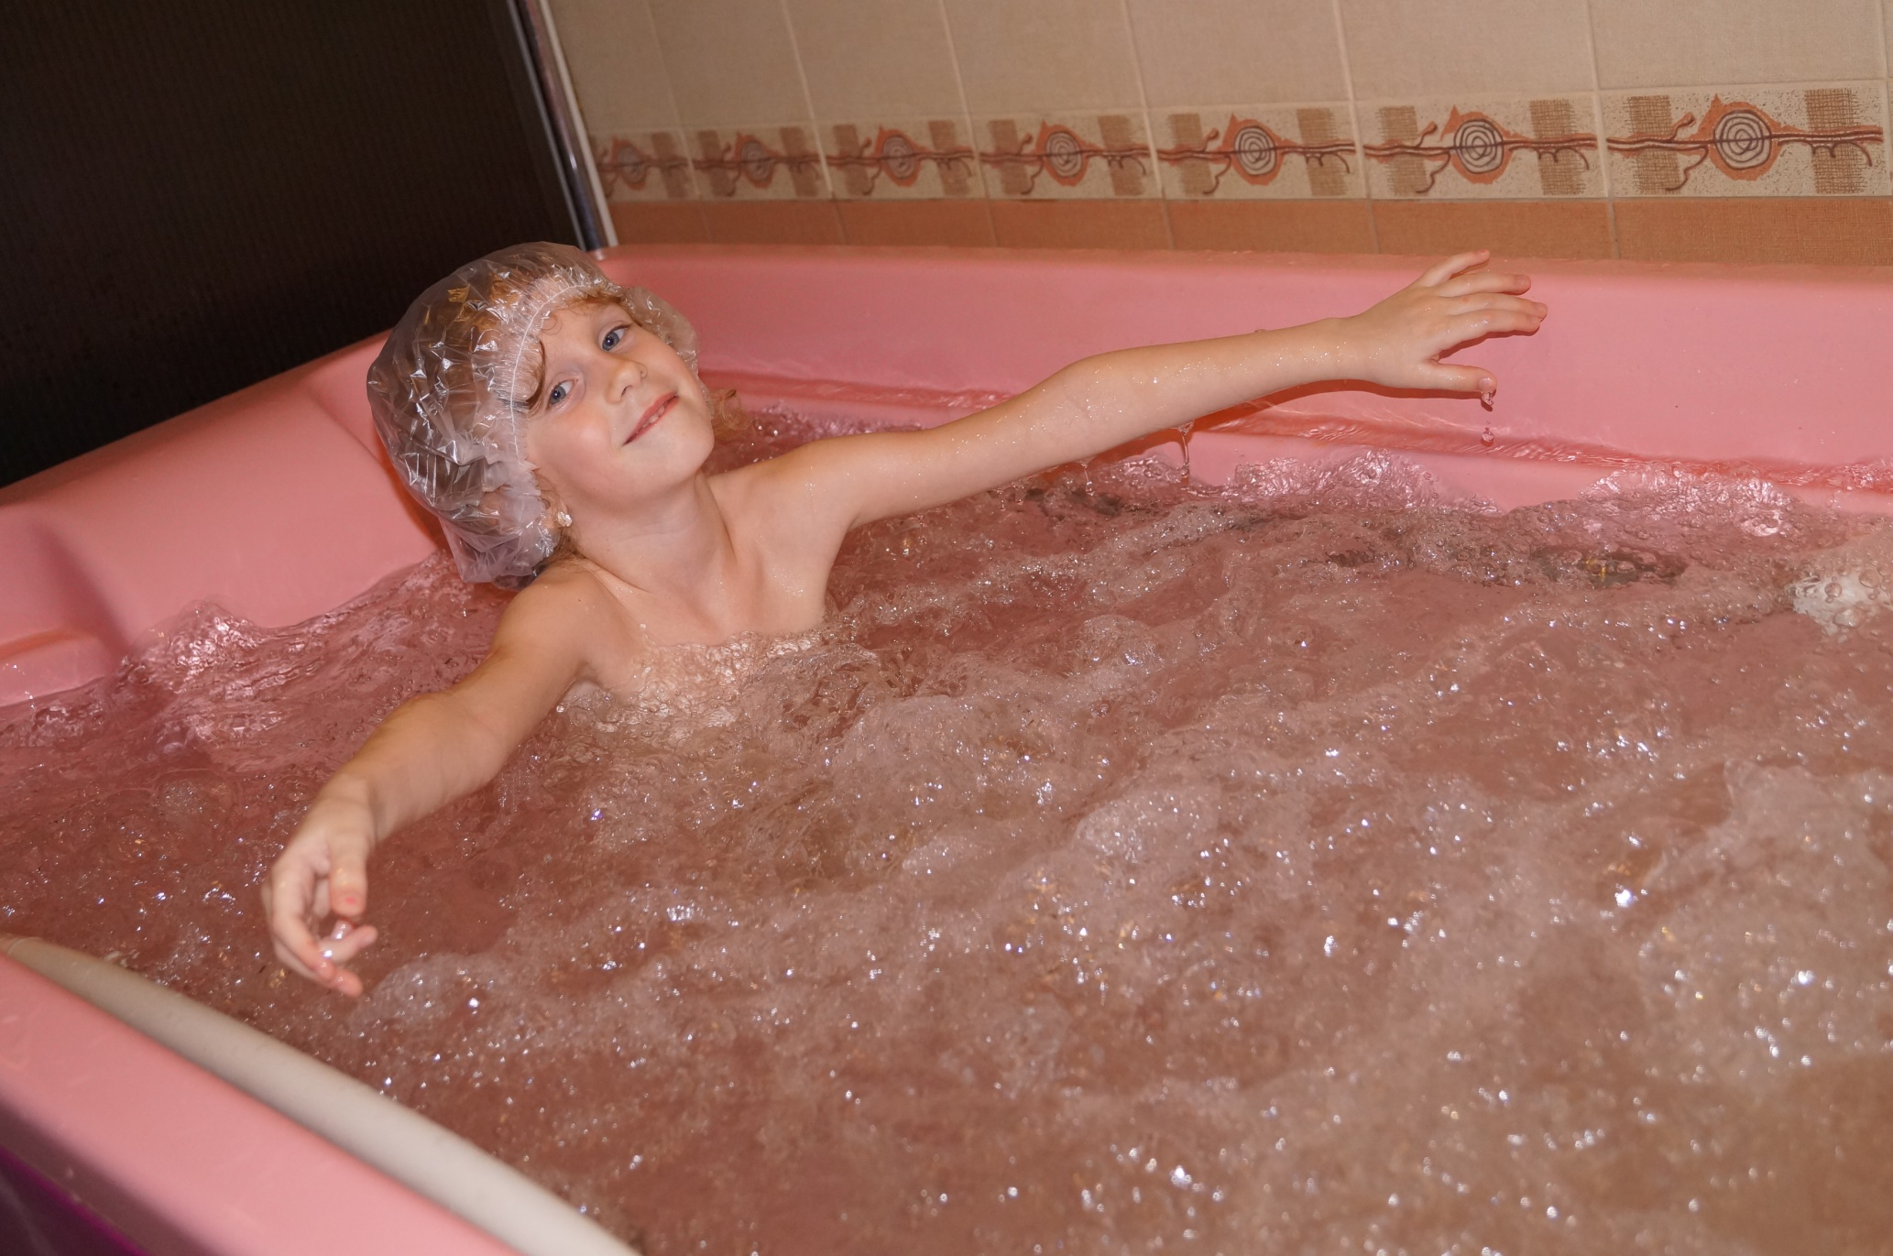
гидромассажная ванна,

Slide 8
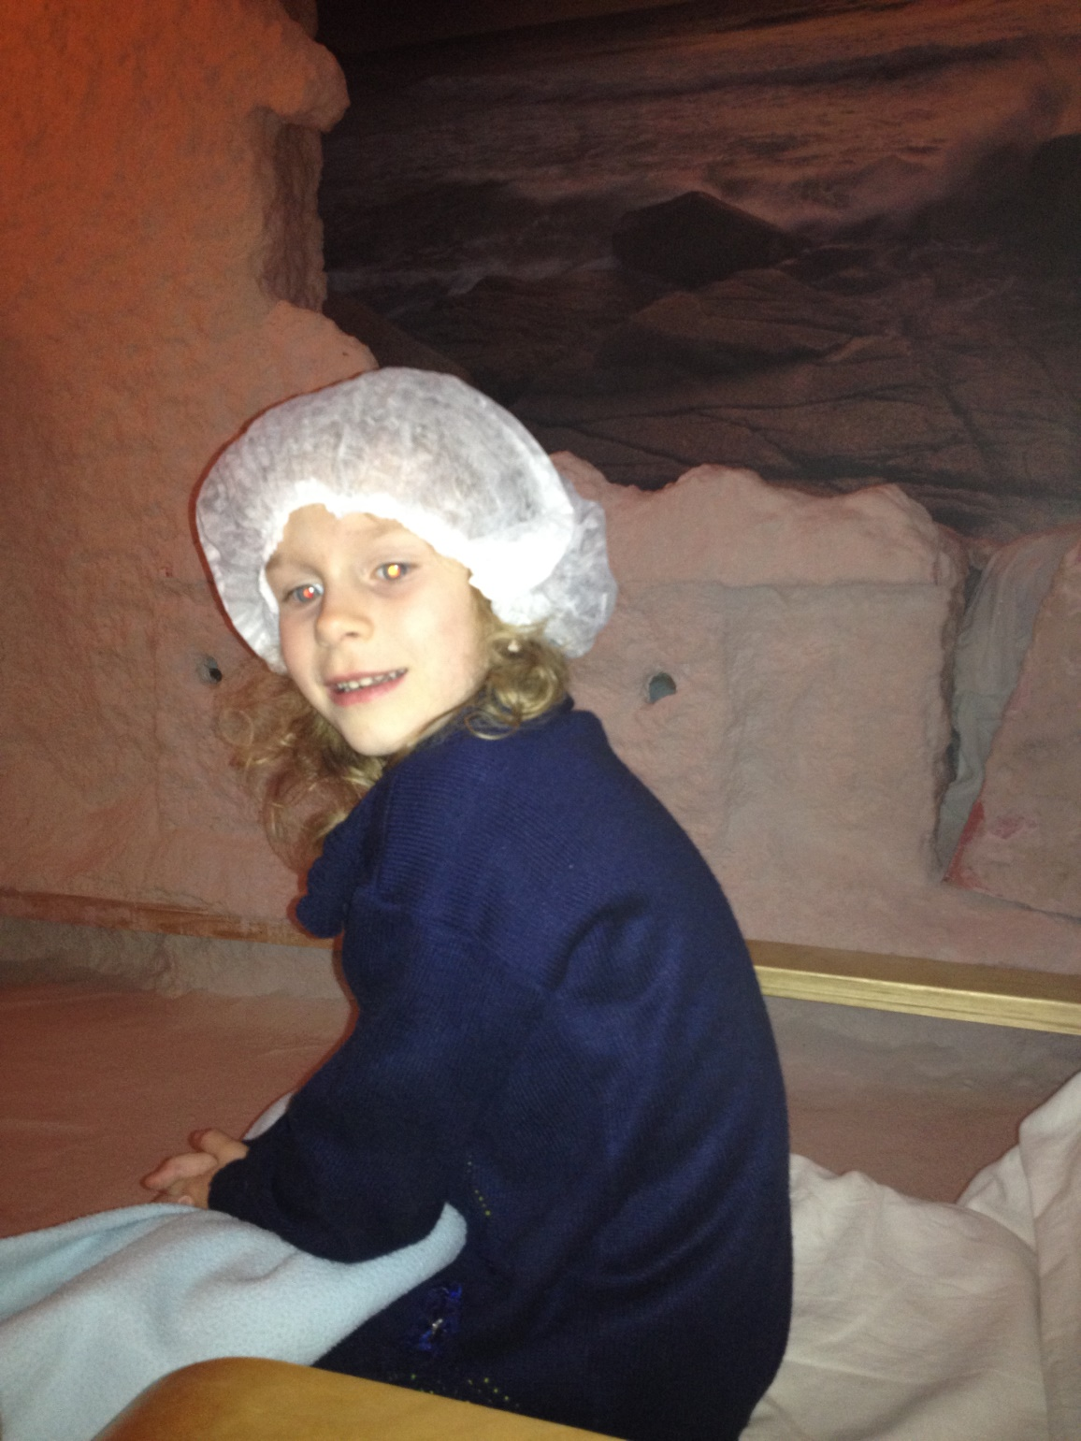
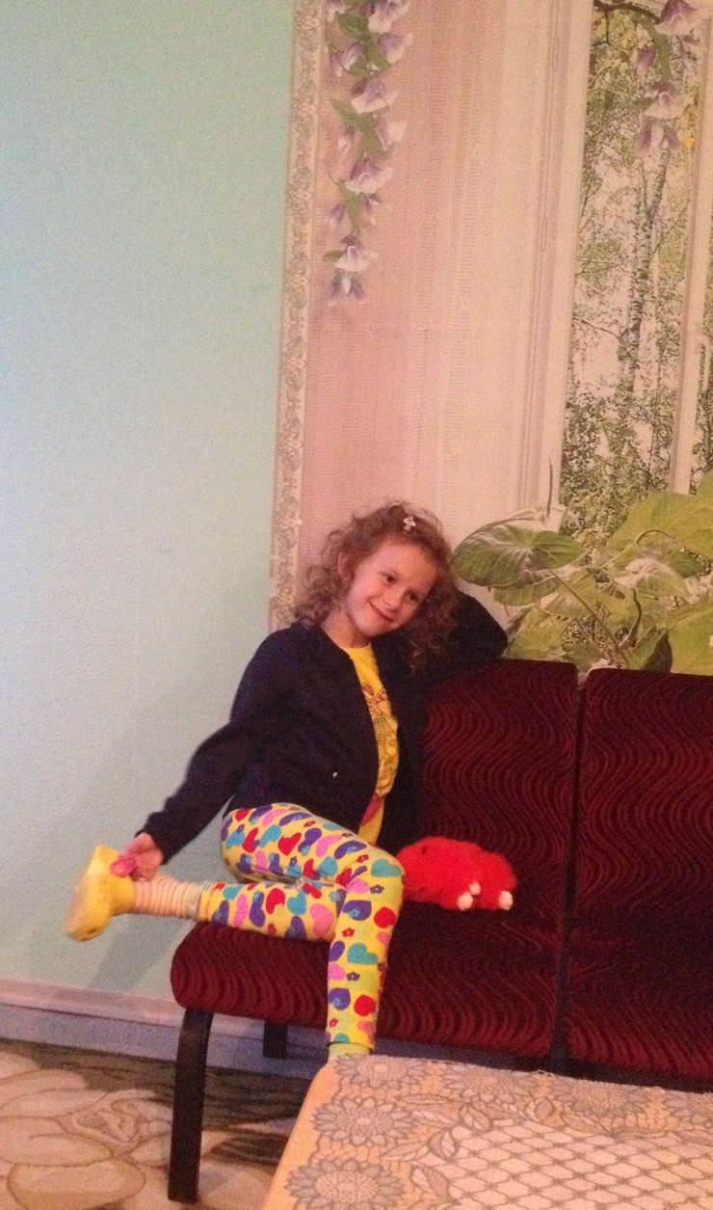
соляная пещера и массаж.

Slide 9
Так же, рядом с отелем есть контактный зоопарк с множеством зверей: еноты,

Slide 10
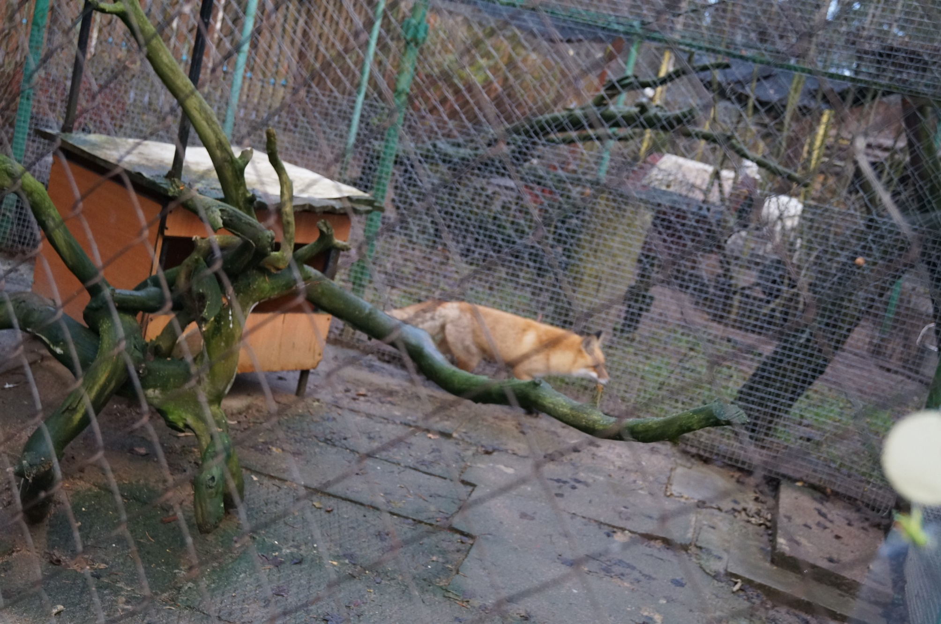
лиса,

Slide 11
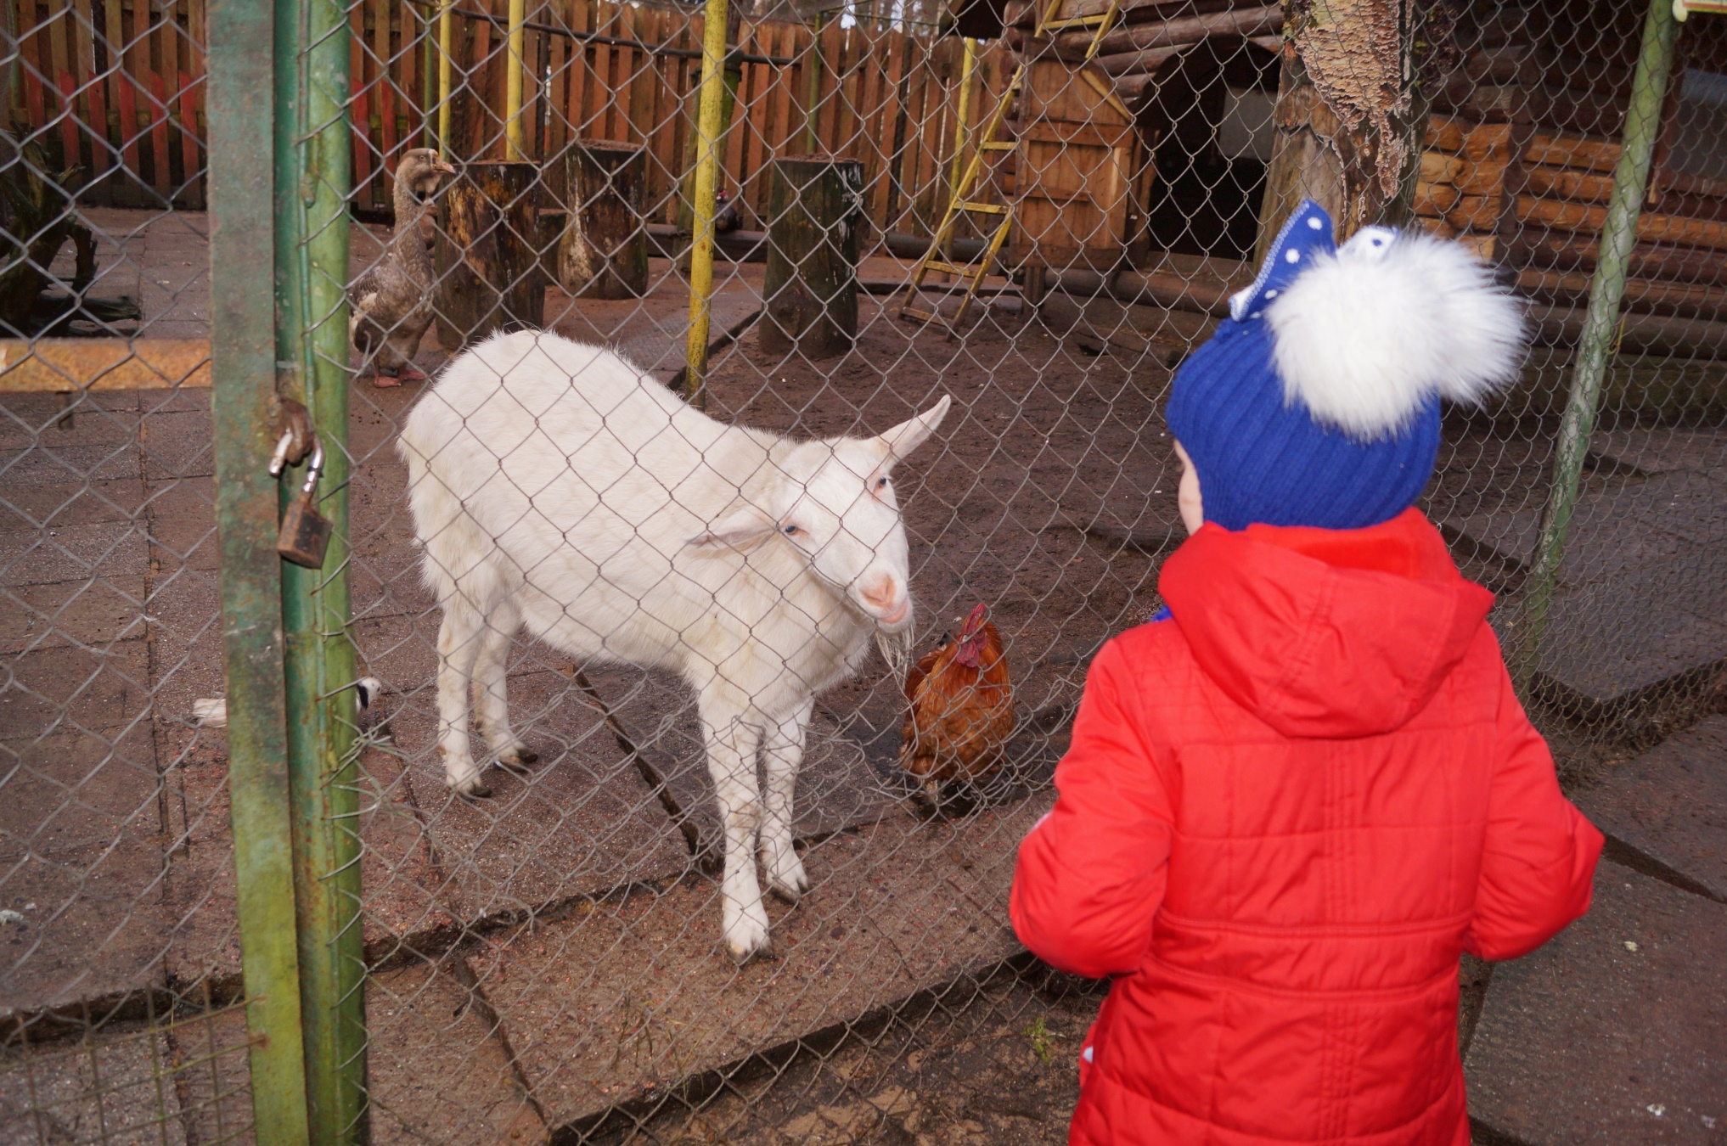
козы,

Slide 12
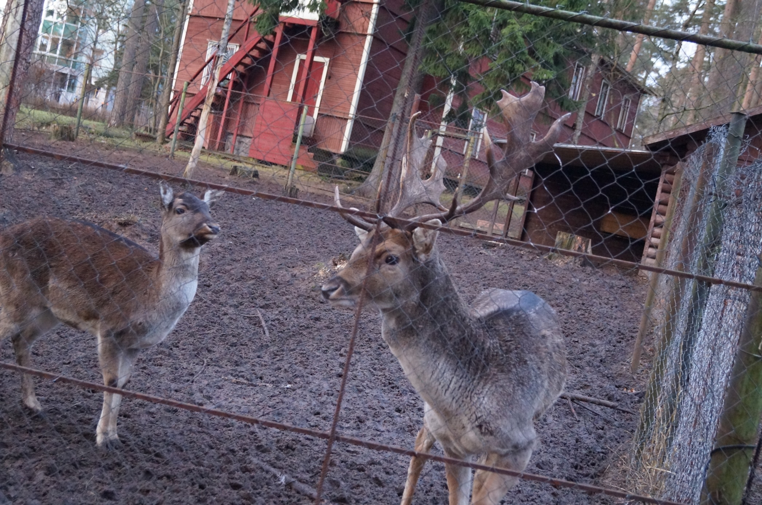
олени,

Slide 13
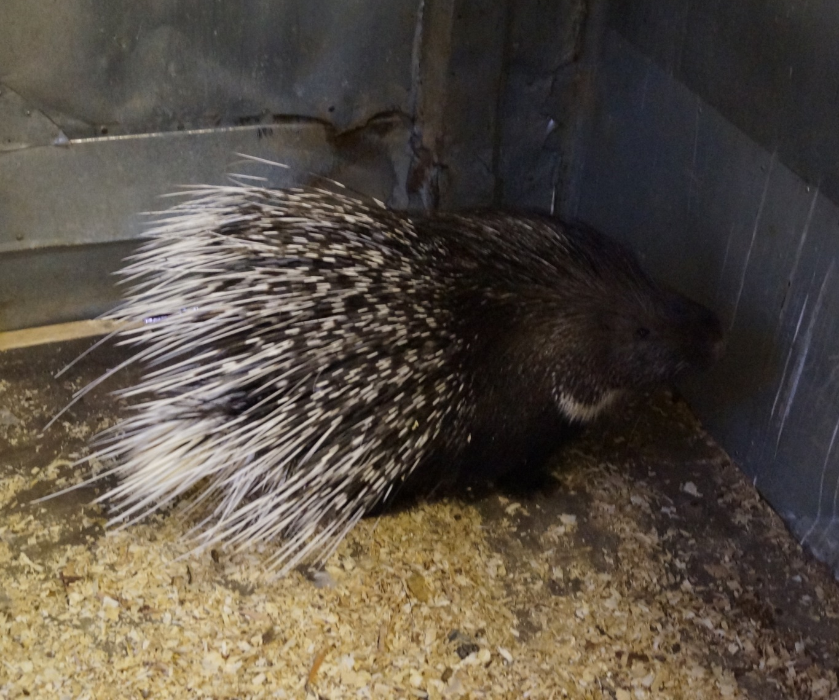
аист, дикобраз,

Slide 14
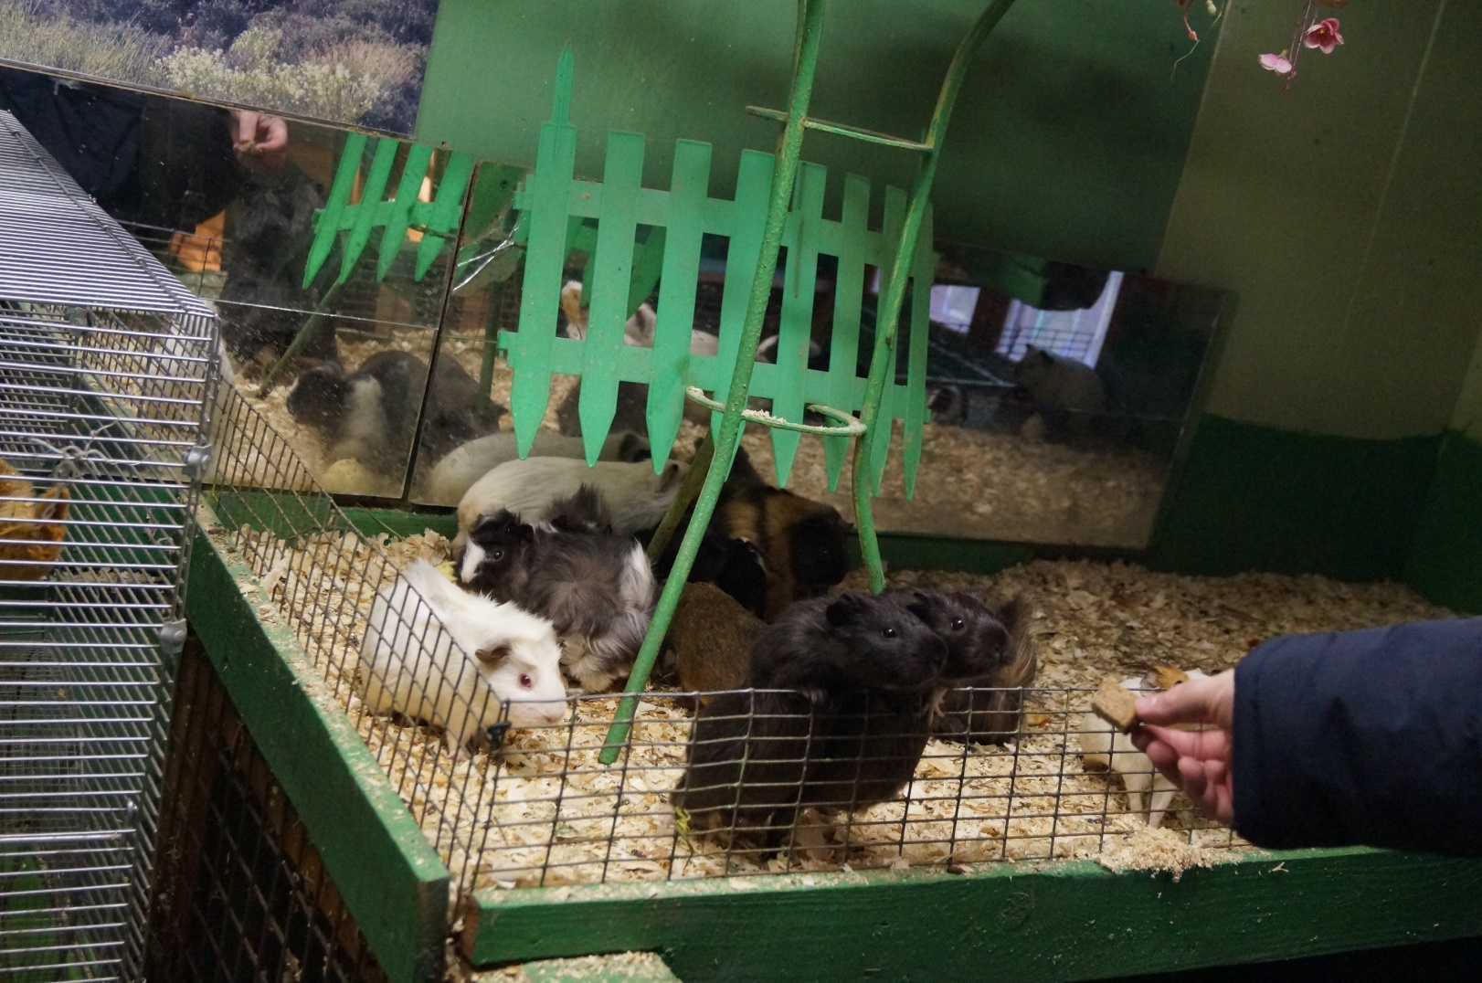
морские свинки,

Slide 15
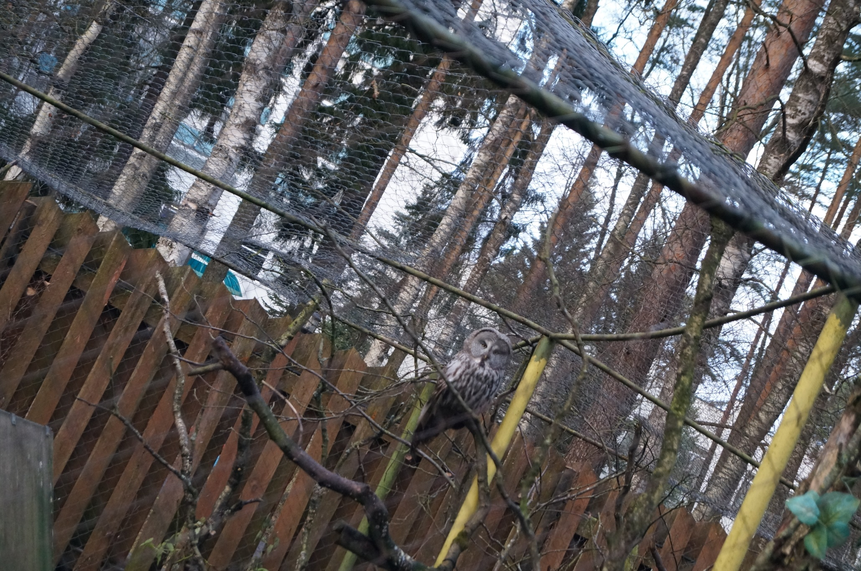
совы, ворон, который смеялся, привлекая к себе внимание.
Нам очень понравился такой отдых!

